Slide 1
CS4 (S): Leerstijlen
Studiejaar 2017-2018 Leerjaar 2

Slide 2
Programma
Instructie / begeleiding
Leerstijlen
Didactisch model
Aan de slag

Slide 3
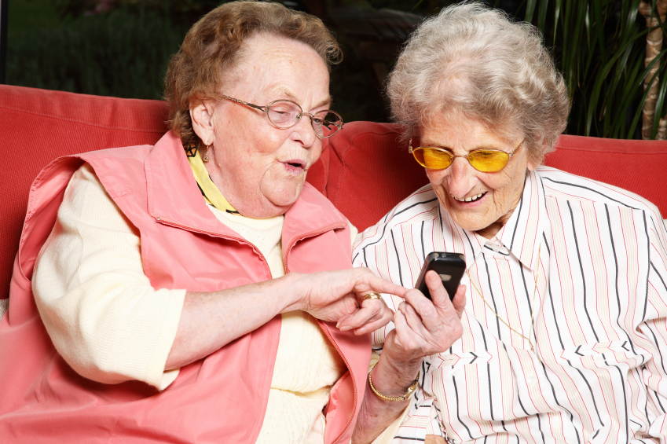

Instructie & Begeleiding
Instructie: links of rechts?
Bron: http://intrigue.ie/media/2014/01/class-raising-hands.jpg
http://www.seniorsolutionsvt.org/wp-content/uploads/2012/04/MP9004440051.jpg
Notes:
Meeste mensen associeren ‘instructie’ met de foto’s rechts (top-down en klassikale instructie). Hoeft niet. En instructie & begeleiding kunnen erg op elkaar lijken. Meer daarover, wat het is en hoe je het vormgeeft, in deze les.

Slide 4
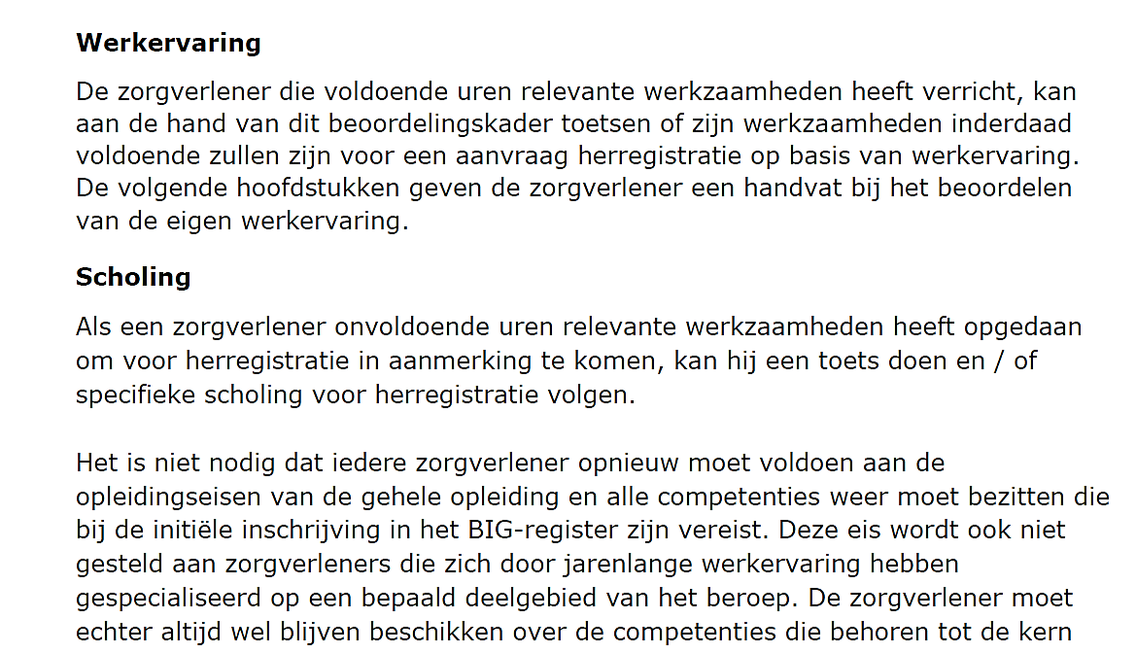
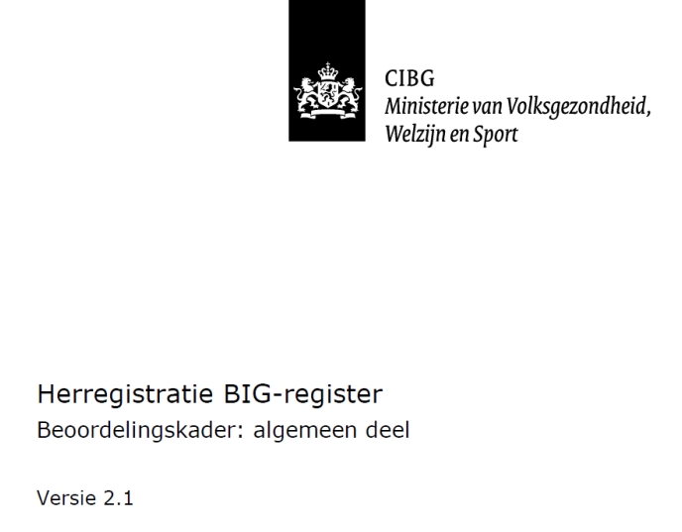
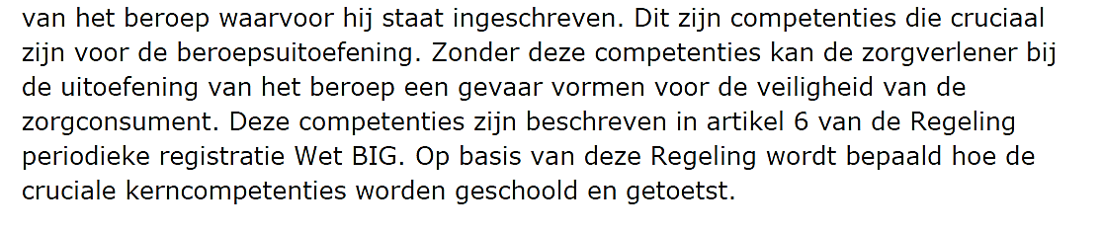
Waarom Deskundigheidsbevordering?

Slide 5
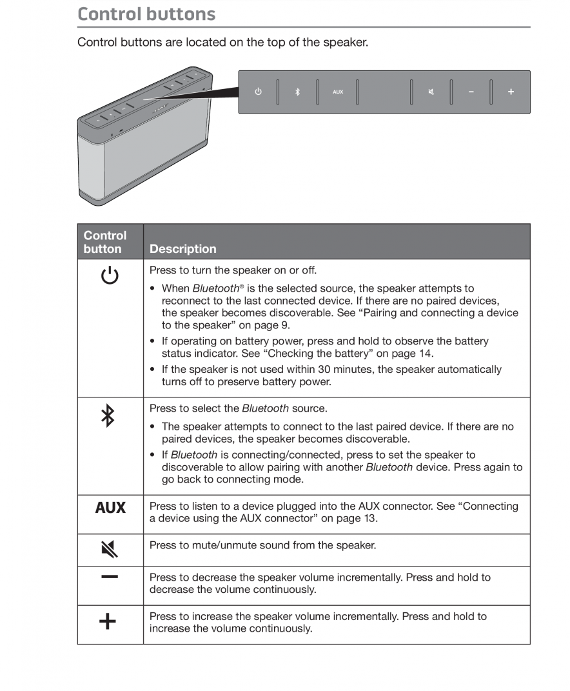
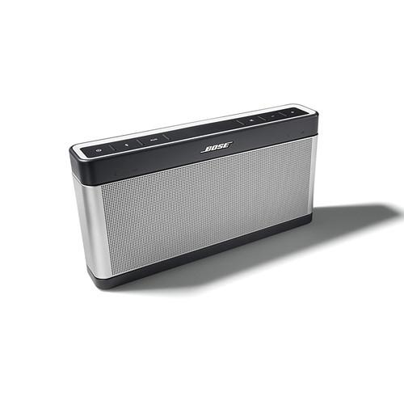
Notes:
Nieuw apparaat: wie gaat er eerst gebruiksaanwijzing lezen en wie gaat er direct aan de slag?

Slide 6
Aanpak: van passief leren naar actief leren
100% vraag/probleem-gericht leren (bijv.discussie over een probleem, iets zelf leren in de SWL, met feedback van mede-studenten en docent
Lesaanpak
100% aanbodgericht leren
(bijv. een hoorcollege van een docent, iets lezen op Blackboard)
100% passief leren (bijv. toehoren lezing, volgen powerpoint, lezen)
100% zelf / actief leren (bijv. door iets te doen of te maken)
Leeraanpak

Slide 7
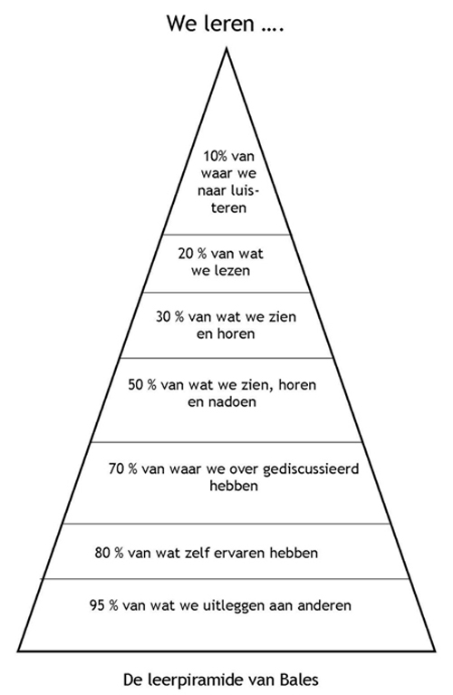
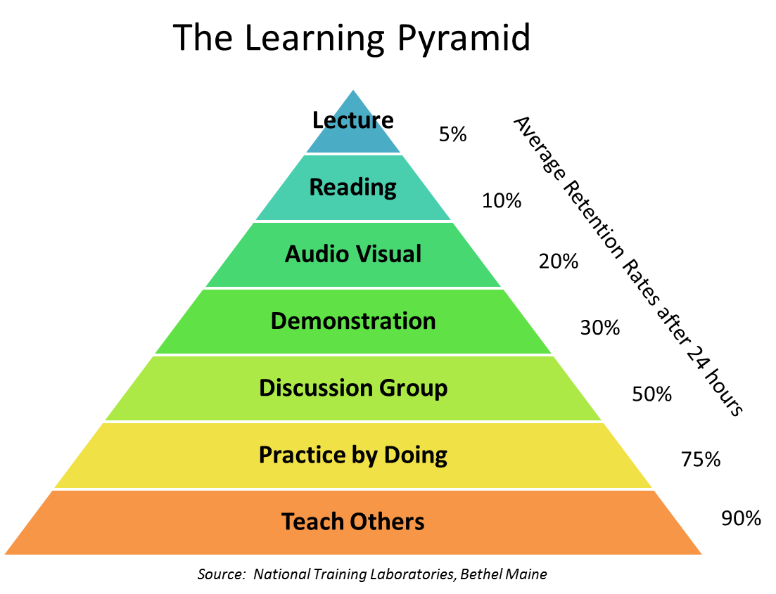
Van passief naar actief
Bron: Bellenger, S., Yabba Media (2014). The Learning Pyramid [Citing the NTL Institute for Applied Behavioral Sciences, Bethel Maine]. Online via: www.yabbamedia.com/bite-size-training-effective
Bron: Instructiefilm.nl (n.d.). Goed trainingsmateriaal (Afb.: de leerpiramide van Bales). Online: www.instructiefilm.nl/leerpiramide-van-bales.html
Notes:
Let op: dit lijkt 'wetenschappelijk', maar is nooit zo nauwgezet onderzocht (zeker de cijfers niet). Zie het meer als een soort idee/vuistregel…

Slide 8
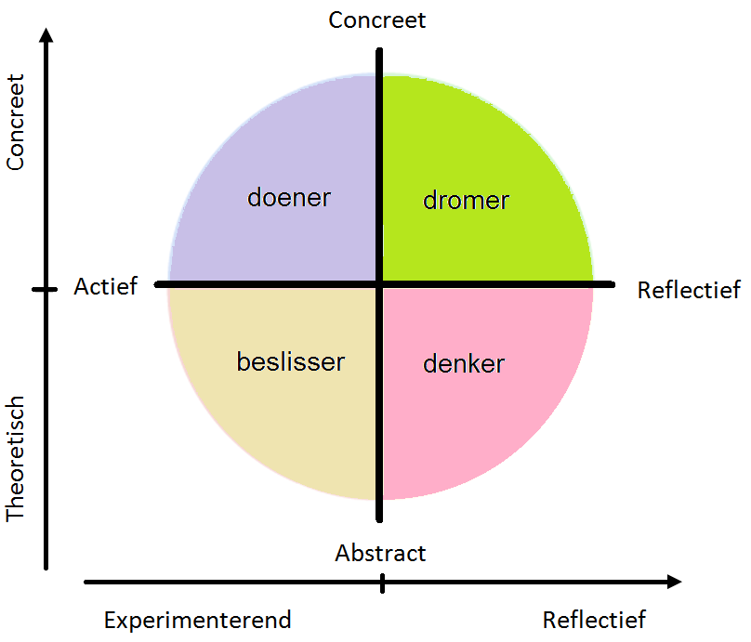
Leerstijl (Kolb)
Doe de test: www.123test.nl/leerstijl/
http://www.persoonlijke-leerstijl.com/leerstijlen-van-kolb.html
http://robsegers.blogspot.nl/2014/01/leerstijlen-volgens-kolb-werkvormen.html

Slide 9
Leerstijl / werkvorm
Werkvorm | Concreet / abstract | Actief / reflectief | Leerstijl
Begeleide discussie | Abstract | Actief | Beslisser
Casus | Concreet/Abstract | Reflectief | Dromer/Denker
Check in duo’s | Abstract | Actief | Beslisser
Demo practicum | Concreet | Reflectief | Dromer
Docent stelt klassikaal vragen | Concreet/Abstract | Reflectief | Dromer/Denker
Excursie | Concreet | Actief | Doener
Frontaal lesgeven | Abstract | Reflectief | Denker
Groepswerk, praktisch | Concreet | Actief | Doener
Groepswerk, theoretisch | Abstract | Actief | Beslisser
Klassikale behandeling van opgaven | Concreet/Abstract | Reflectief | Dromer/Denker
Leerlingen verzinnen een proefje | Abstract | Actief | Beslisser
Leraar beantwoordt vragen | Abstract | Reflectief | Denker
Lezen van leerstof | Abstract | Reflectief | Denker
Onderwijsleergesprek | Abstract | Actief/Reflectief | Beslisser/Denker
Opgaven maken | Abstract | Actief/Reflectief | Beslisser/Denker
Practicum | Concreet | Actief | Doener
Quiz | Concreet | Actief/Reflectief | Doener/Dromer
Spel | Concreet/Abstract | Actief | Doener/Beslisser
Toneelstukje | Concreet | Actief/Reflectief | Doener/Dromer
Veldwerk | Concreet | Actief | Doener
Video bekijken | Concreet/Abstract | Reflectief | Dromer/Denker
Werkstuk, praktisch | Concreet | Actief | Doener
Werkstuk, theoretisch | Abstract | Actief | Beslisser
Bron: http://robsegers.blogspot.nl/2014/01/leerstijlen-volgens-kolb-werkvormen.html

Slide 10
Leerstijl (Kolb)
Welke lesvormen zouden lerenden zoals jijzelf aanspreken? Dus waarmee zou jij een les/instructie beginnen?
En hoe zou jij dan ‘de cirkel rondmaken‘, qua lesvormen, om alle leerstijlen te bedienen?

Slide 11
Maak een mini-instructie
Maak een mini-instructie, over een onderwerp naar keuze, in het voorbereidingsschema instructie/training
Nr./ Tijdsduur | Inhoud | Werkvorm | Hulpmiddelen | Leeractiviteiten
→ Heb je diverse werkvormen gebruikt, om de 4 typen lerenden (Kolb) aan te spreken (‘de cirkel rondmaken’)?

Slide 12
Didactisch model
Didactisch model (v.Gelder, o.a. 1968; oud, maar werkzaam vanwege interactiviteit)
Kernbegrippen in het didactisch model + lesvoorbereidingsschema
Doelstellingen
Leerstof
Leer-processen
Media
Evaluatie
Werkvormen
Beginsituatie

Slide 13
Begrip: | Omschrijving:
Doelstelling: | formulering van het gedrag in termen van kennis, vaardigheden, attitudes, die men d.m.v. het lesgeven bij de studenten wil bereiken.
Beginsituatie: | ontwikkelingsniveau, voorkennis en motivatie van de studenten in verband met het bereiken van de lesdoelen.
Leerprocessen: | processen, die in verband met het lesgeven bij de studenten plaatsvinden en uitmonden in duurzame veranderingen in gedrag.
Leerstof: | het inhoudsaspect van de doelstellingen.
Werkvormen: | werkwijzen, gericht op het tot stand brengen van leerprocessen met het oog op het realiseren van bepaalde doelstellingen.
Media: | door de docent gebruikte of aangeboden middelen, die helpen de doelen te bereiken.
Evaluatie: | men onderscheidt product- en procesevaluatie; productevaluatie is de activiteit, die erop gericht is na te gaan welke leerresultaten bij de studenten zijn bereikt; bij procesevaluatie let men op de wijze, waarop het lesgeven en het leren verloopt of is verlopen.
Doelstellingen
Leerstof
Leer-processen
Media
Evaluatie
Werkvormen
Beginsituatie

Slide 14
Kern/sleutelvragen (evaluatie)
Check - sleutelvragen bij het lesgeven en bij de lesvoorbereiding
Welke doelen ga ik nastreven?
(d.w.z. met welke leerstof doe ik een beroep op welke leerprocessen?)
Welk begingedrag (voorkennis, vaardigheden en houdingen) bezitten de lerenden, gelet op de beoogde doelen?
Hoe differentieer ik? (m.a.w. hoe speel ik in op verschillen bij de lerenden?)
Welke werkvormen gebruik ik?
Welke media gebruik ik?
Welke didactische volgorde breng ik aan?
Hoe en wanneer bepaal ik de leerresultaten?
Hoe en wanneer evalueer ik de instructie/training?
Hoe faseer ik de training/instructie wat de tijd betreft?
Hoe motiveer ik de lerenden zoveel mogelijk?
Hoe zorg ik voor een goede sfeer in de groep?

Slide 15
Maak een mini-instructie
Maak een mini-instructie, over een onderwerp naar keuze, in het Voorbereidingsschema instructie/training
Nr./ Tijdsduur | Inhoud | Werkvorm | Hulpmiddelen | Leeractiviteiten
→ Heb je diverse werkvormen gebruikt, om de 4 typen lerenden (Kolb) aan te spreken (‘de cirkel rondmaken’)?

Slide 16
Vormen van leren (1): bij kennis
Vormen van leren | Instructie (diverse vormen) | Interactie (diverse vormen) | Opdrachten Individueel In groepjes (diverse vormen)
Bij: | (Ofwel:) Aanbiedende vorm Eenrichtingsmodel Top-down | (Ofwel:) Gespreksvormen Interactiemodel | (Ofwel:) Zelfwerkzaamheid Zelfstandig leren
Kennis | doceren (vertellen) hoorcollege presentatie spreekbeurt demonstratie rondleiding video, film, dvd, animatie, audio (tonen) etc. | onderwijsleergesprek (gericht op concrete antwoorden, bijv. definities) mindmap (gezamenlijk, bijv. op het bord – gericht op kennis) | lezen literatuurstudie bekijken (zelfstandig): video, foto’s, schema’s, animaties, etc. mindmap (zelfstandig) interviews afnemen enquête afnemen
(Bron: Didactische werkvormen (LOV Nijmegen, 1996); aanvullingen Marit van Dijk)

Slide 17
Vormen van leren (2):bij denk-vaardigheden
Vormen van leren | Instructie (div. vormen) | Interactie (diverse vormen) | Opdrachten Individueel In groepjes (diverse vormen)
Bij: | (Ofwel:) 1-richting Top-down | (Ofwel:) Gespreksvormen Interactiemodel | (Ofwel:) Zelfwerkzaamheid Zelfstandig leren
Denkvaardig-heden (ook wel genoemd: cognitieve vaardigheden) Begrip Toepassing Analyse Synthese Evaluatie | x (n.v.t.) | onderwijsleergesprek (gericht op meningen/inzichten) discussie klassengesprek verzamel-methode (op bord schrijven) mindmap (gezamenlijk, bijv. op het bord / gericht op inzicht) stellingen-methode casus-methode rollenspel (observatoren) supervisie/intervisie incident-methode nabesprekingsfase van de subgroepmethode virtual gaming (bijv. beslissingen nemen) | schrijven van een tekst (bijv. in een verslag, beleidsnota, logboek, wiki, etc.) interviews afnemen enquete afnemen Zelfwerkzaamheids-fase van de subgroepmethode
(Bron: Didactische werkvormen (LOV Nijmegen, 1996); aanvullingen MvdD )

Slide 18
Vormen van leren (3): bij doe-vaardigheden
Vormen van leren | Instructie (diverse vormen) | Interactie (diverse vormen) | Opdrachten Individueel In groepjes (diverse vormen)
Bij: | (Ofwel:) Eenrichting Top-down | (Ofwel:) Gespreksvormen Interactiemodel | (Ofwel:) Zelfwerkzaamheid Zelfstandig leren
Doe-vaardigheden (ook wel genoemd: Psycho-motorische vaardigheden) (of:) 'vaardigheden'] | n.v.t. | - praktijkles/practicum - rollenspel - simulatie (spel) - virtuele simulatie - virtual gaming | zelfstandig practicum-/ zelfstandig oefenen opnemen & terugkijken: video (evt. foto’s, audio)
Inclusief:
sociale vaardigheden
gespreksvaardigheden
(Bron: Didactische werkvormen (LOV Nijmegen, 1996); aanvullingen MvdD)

Slide 19
Vormen van leren (4): bij houding
Vormen van leren | Instructie (diverse vormen) | Interactie (diverse vormen) | Opdrachten Individueel In groepjes (diverse vormen)
Bij: | (Ofwel:) Eenrichting Top-down | (Ofwel:) Gespreksvormen Interactiemodel | (Ofwel:) Zelfwerkzaamheid Zelfstandig leren
Houding (ook wel: Affectief gebied) [of ook wel: attitude] | n.v.t. | - discussie (bijv. morele/ethische zaken) - klassengesprek - rollenspel (nabespreking) - incidentmethode - casus-methode - stellingen-methode - verzamel-methode supervisie/intervisie NB. het accent ligt voor de houding in de nabespreking op het WAAROM van het gekozen gedrag | - zelfreflectie - verantwoording schrijven (m.b.t. gemaakte of te maken keuzes en beslissingen (meditatie) - reflectieverslag
(Bron: Didactische werkvormen (LOV Nijmegen, 1996); aanvullingen MvdD)

